Slide 1
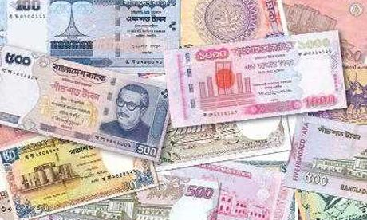
স্বাগতম

Slide 2
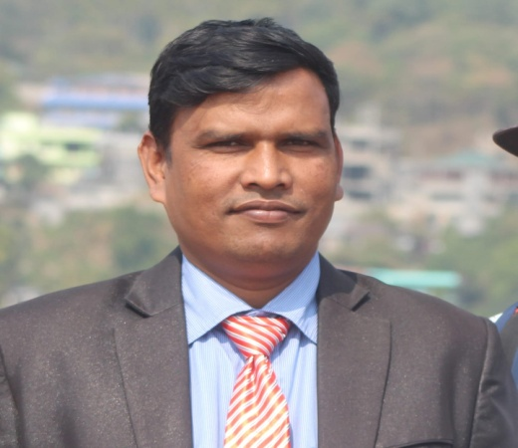
শিক্ষক পরিচিতিঃ
পিন্টু চন্দ্র শীল
বি,কম(অনার্স)এম,বি,এস(হিসাববিজ্ঞান)বিএড
সহকারি শিক্ষক(হিসাববিজ্ঞান)
রিচি উচ্চ বিদ্যালয়,হবিগঞ্জ সদর,হবিগঞ্জ।
মোবাইল নং-০১৭১৪৩৫৬২৮৬

Slide 3
শ্রেণি পরিচিতি
তারিখ: ০৭/১০/২০২০

Slide 4
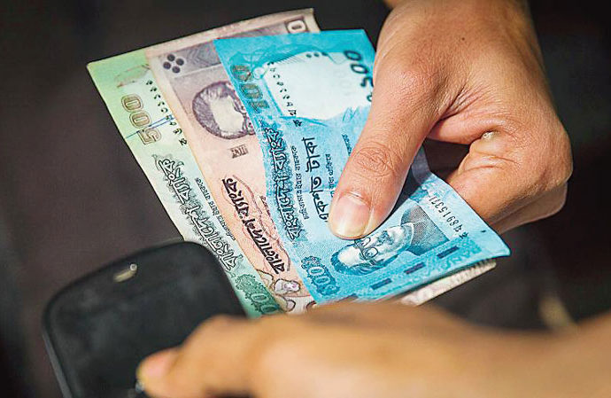
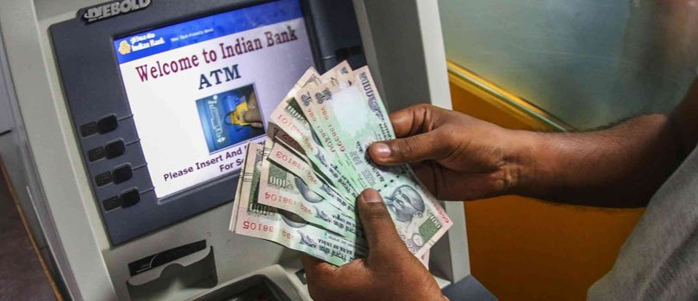
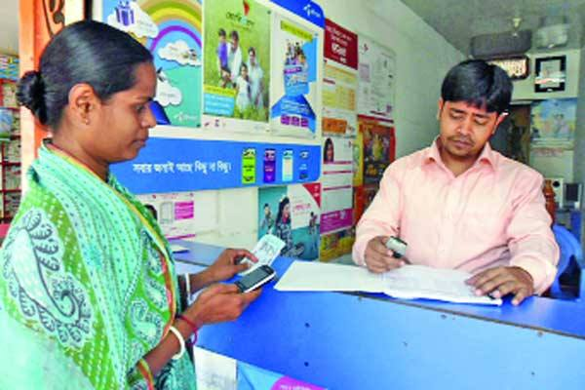
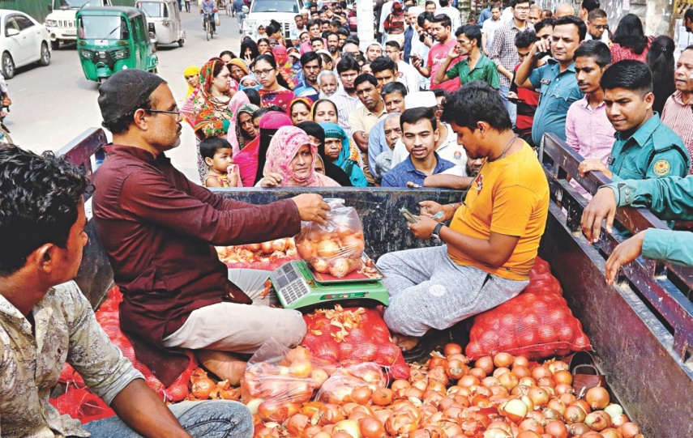
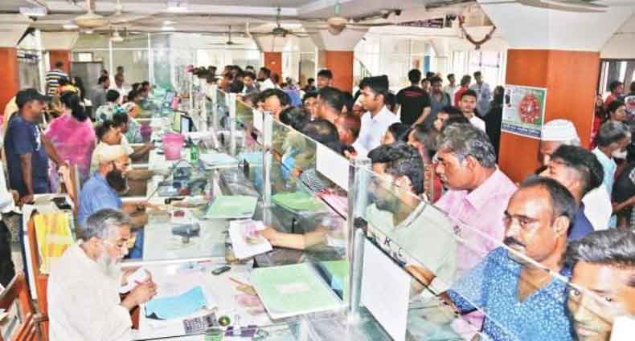
এসো নিচে কিছু ছবি দেখি
মোবাইলের মাধ্যমে নগদ লেনদেন
এটিএম কার্ডে নগদ লেনদেন
দোকানে নগদ টাকা লেনদেন
বাজারে পন্য বিক্রি করে নগদ টাকা লেনদেন
ব্যাংকে নগদ টাকা লেনদেন

Slide 5
আজকের পাঠের নাম
নগদান বই

Slide 6
শিখনফল
এই পাঠ শেষে শিক্ষার্থীরা ……………………..
১. নগদান বইয়ের সংজ্ঞা বলতে পারবে ;
২. নগদান বইয়ের প্রকারভেদ উল্লেখ করতে পারবে;
৩. বিভিন্ন ধরণের নগদান বইয়ের ছক অংকন করতে পারবে;
৩. ছক অনুযায়ী দু‌’ঘরা নগদান বইয়ের সমস্যার সমাধান করতে পারবে।

Slide 7
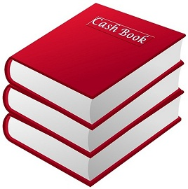
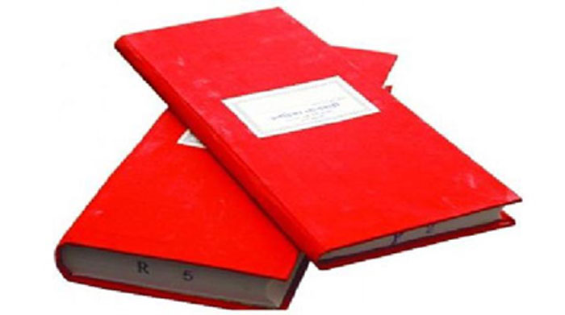
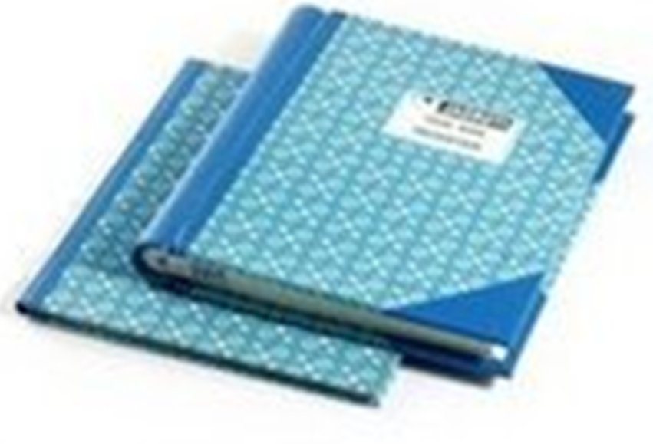
এসো কিছু ছবি দেখি
উপরের ছবি গুলোর নাম কি?
নগদান বই

Slide 8
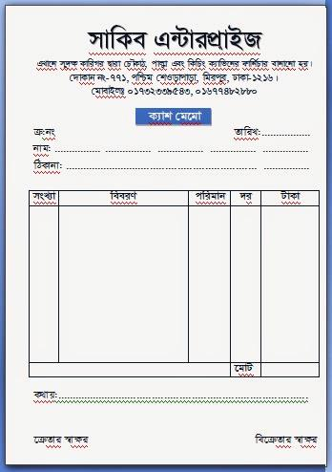
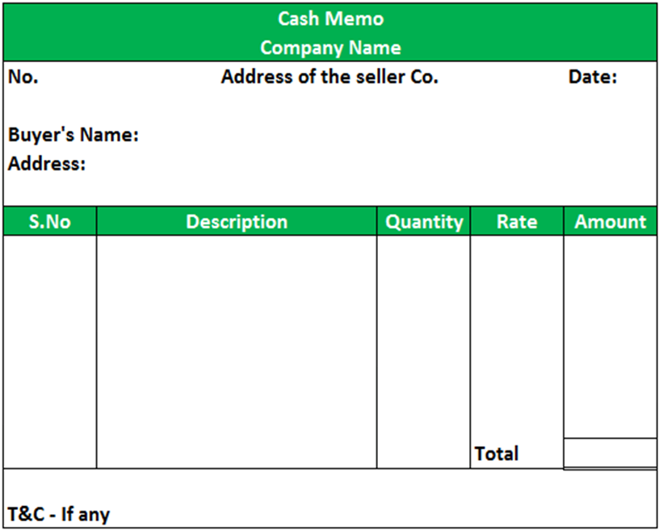

Slide 9
নগদান বইয়ের প্রকারভেদ
নগদান বই
দুইঘরা
একঘরা
খুচরা
তিনঘরা

Slide 10
একক কাজ
নগদান বই কত প্রকার ও কী কী?

Slide 11
বিভিন্ন ধরনের নগদান বইয়ের ছক
একঘরা নগদান বইয়ের নমুনা ছক
ডেবিট
ক্রেডিট
তারিখ | প্রাপ্তি | ভা: নং | খ:পৃ: | টাকা | তারিখ | প্রদান | ভা:নং | খ:পৃ | টাকা
দুইঘরা নগদান বইয়ের নমুনা ছক
ডেবিট
ক্রেডিট
তাং | প্রাপ্তি | ভা:নং | খ: প: | নগদ | ব্যাংক | টাকা | তাং | প্রদান | ভা:নং | খ: পৃ: | নগদ | ব্যাংক | টাকা

Slide 12
তিনঘরা নগদান বহি
ডেবিট
ক্রেডিট

Slide 13
শিক্ষক কর্তৃক দুইঘরা নগদান সর্ম্পকে আলোচনা

Slide 14
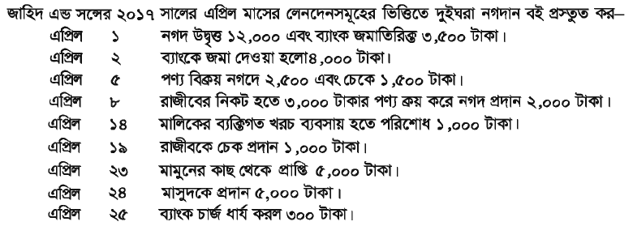
দলীয় কাজ

Slide 15
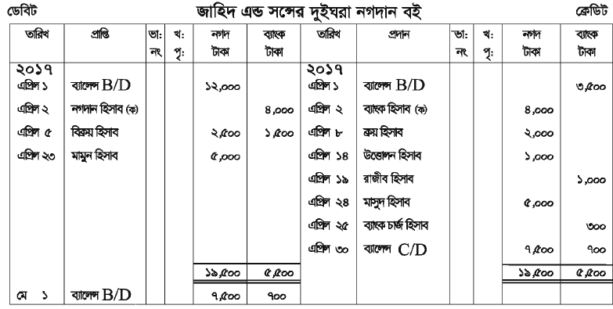
সমস্যার সমাধান

Slide 16
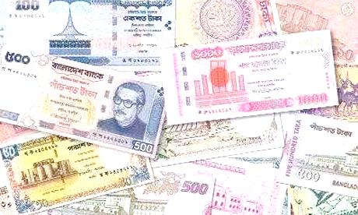
মূল্যায়ন
১. নগদান বই কাকে বলে?
২. নগদান বই কত প্রকার ও কী কী?
৩. তিনঘরা নগদান বইয়ের ঘর কয়টি?
৪. অ-নগদান লেনদেন নগদান বহিতে যাবে কিনা?

Slide 17
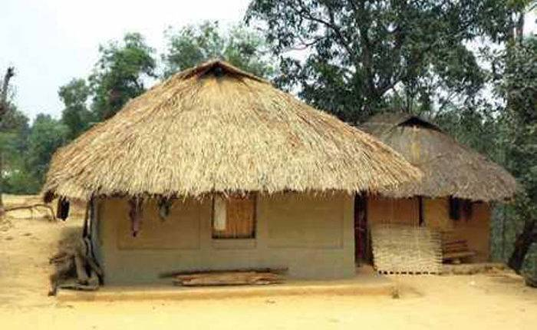
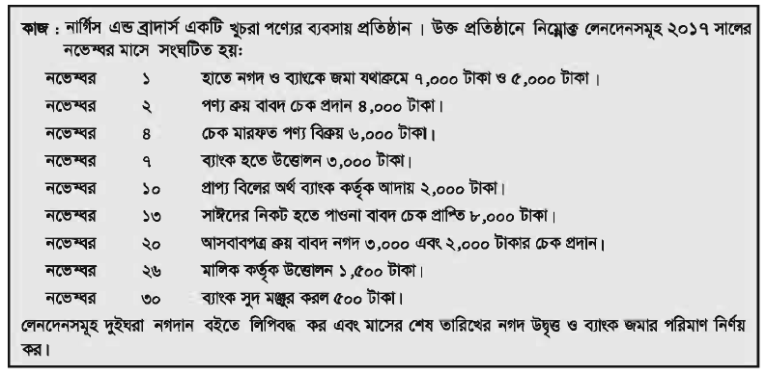
বাড়ির কাজ

Slide 18
ধন্যবাদ সবাইকে

